Slide 1




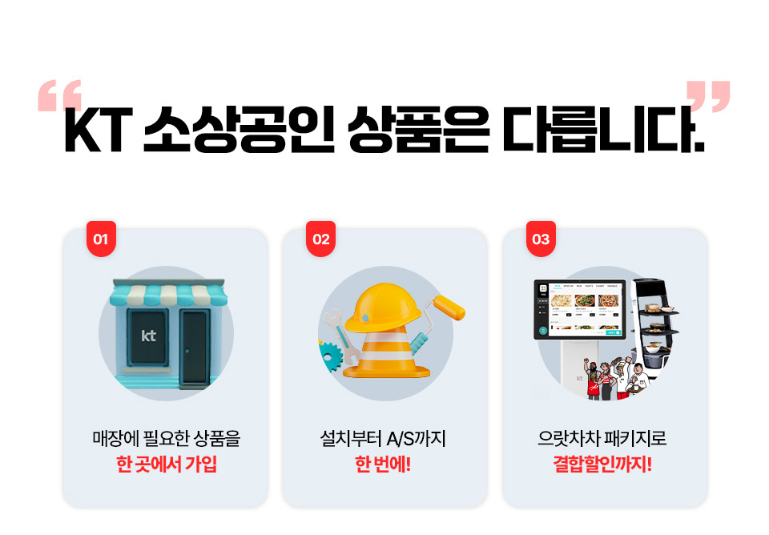
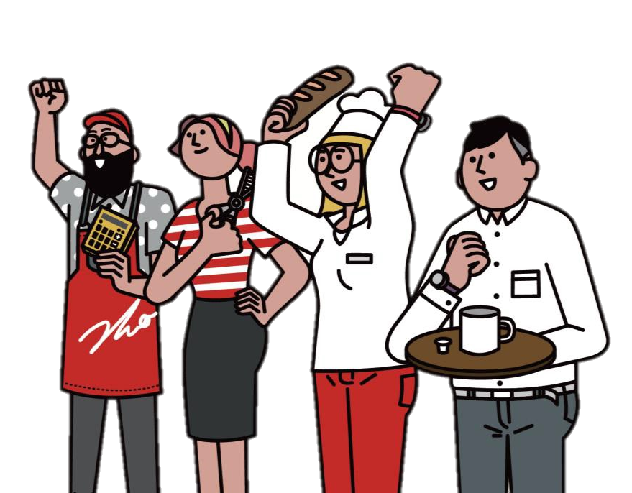
소상공인 상품 체험하시고 전문 컨설팅 받으세요 !
사장님의 성공을
KT가 도와드리겠습니다.

Slide 2
프랜차이즈 기업 지원 계획
양사 간 상호협력 ᆞ 상생발전을 위한

Slide 3
프랜차이즈 기업 지원 계획
양사 간 상호협력 ᆞ 상생발전을 위한

Slide 4


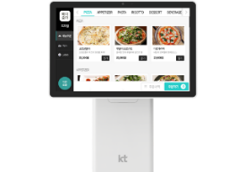
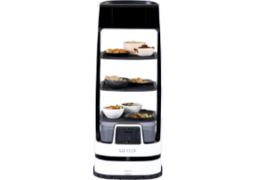
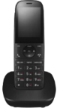
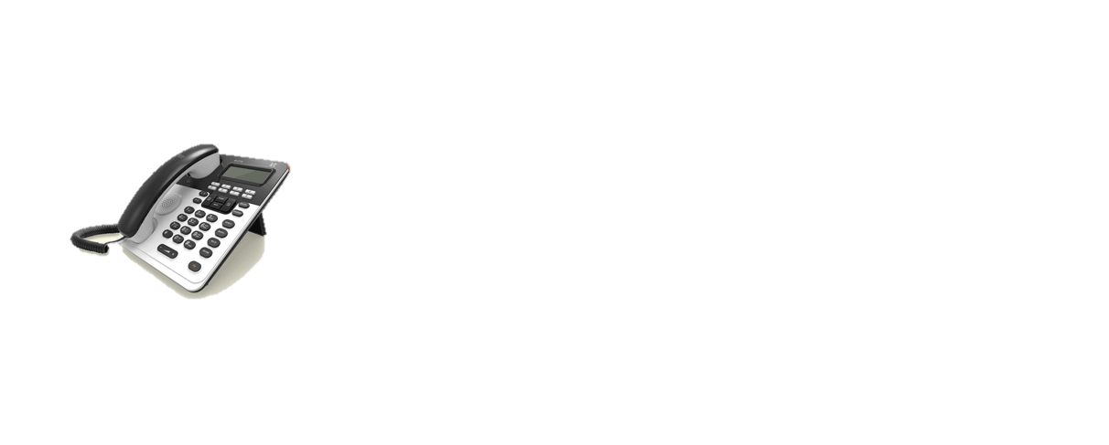

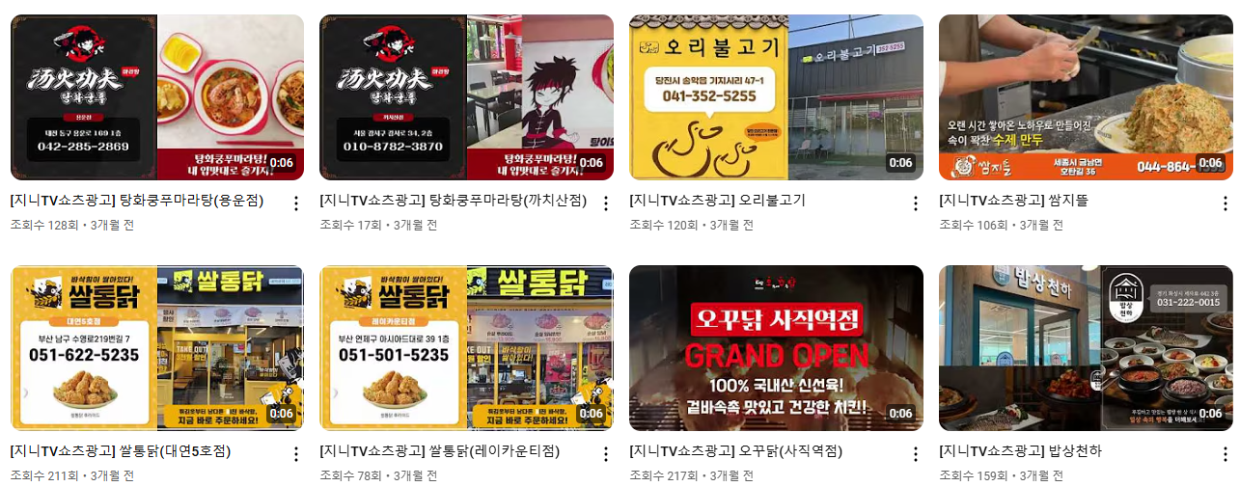

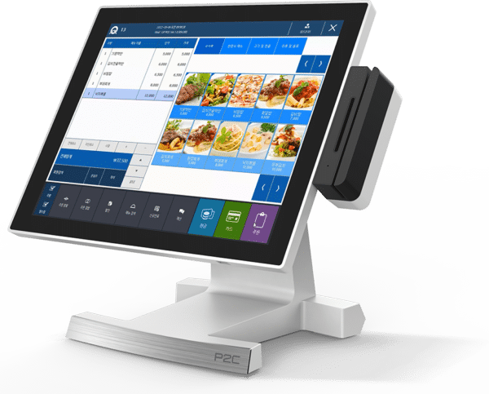
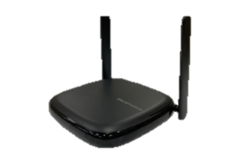
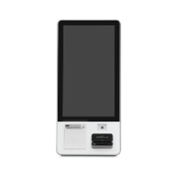
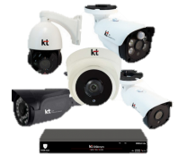
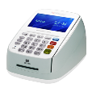
하이오더
서빙로봇
매장전화
부족한 일손,
테이블 회전율과 매출고민
KT하이오더 로 고민해결!
직원만족도 향상부터
매장홍보효과까지
지금은 서빙로봇 대중화시대
직원만족도 향상부터
매장홍보효과까지
지금은 서빙로봇 대중화시대
KT지니TV
결제누락방지
국산제조
국산제조
전국어디서나
3년무상 A/S
100%
자율주행
100%
자율주행
매장 디지털마케팅 플래폼
나만의 광고,정보,TV를 하나로
휴대폰 관리 앱
휴대폰 관리 앱
휴대폰 관리 앱
기가인터넷
결제시스템
영상녹화
부족한 일손,
테이블 회전율과 매출고민
KT하이오더 로 고민해결!
부족한 일손,
테이블 회전율과 매출고민
KT하이오더 로 고민해결!
실시간으로
안전하게 영상저장
KT기가아이즈 로 고민해결!
결제누락방지
결제누락방지
결제누락방지
전국어디서나
3년무상 A/S
전국어디서나
3년무상 A/S
전국어디서나
3년무상 A/S
휴대폰 관리 앱
휴대폰 관리 앱
휴대폰 관리 앱

Slide 5
하이오더
서빙로봇
매장전화
부족한 일손,
테이블 회전율과 매출고민
KT하이오더 로 고민해결!
직원만족도 향상부터
매장홍보효과까지
지금은 서빙로봇 대중화시대
직원만족도 향상부터
매장홍보효과까지
지금은 서빙로봇 대중화시대
KT지니TV
KT지니TV
결제누락방지
국산제조
국산제조
전국어디서나
3년무상 A/S
매장 디지털마케팅 플래폼
나만의 광고,정보,TV를 하나로
100%
자율주행
100%
자율주행
매장 디지털마케팅 플래폼
나만의 광고,정보,TV를 하나로
휴대폰 관리 앱
휴대폰 관리 앱
휴대폰 관리 앱
기가인터넷
결제시스템
영상녹화
부족한 일손,
테이블 회전율과 매출고민
KT하이오더 로 고민해결!
부족한 일손,
테이블 회전율과 매출고민
KT하이오더 로 고민해결!
실시간으로
안전하게 영상저장
KT기가아이즈 로 고민해결!
결제누락방지
결제누락방지
결제누락방지
전국어디서나
3년무상 A/S
전국어디서나
3년무상 A/S
전국어디서나
3년무상 A/S
휴대폰 관리 앱
휴대폰 관리 앱
휴대폰 관리 앱

Slide 6
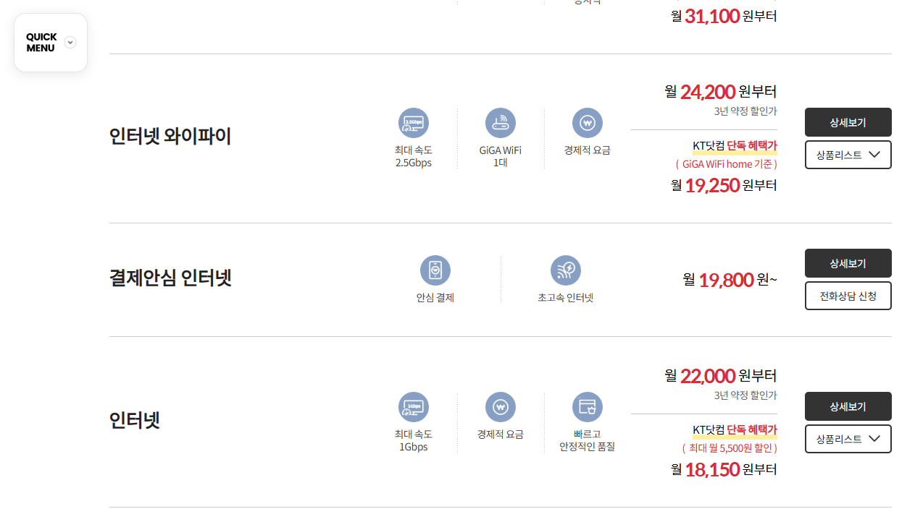

Slide 7
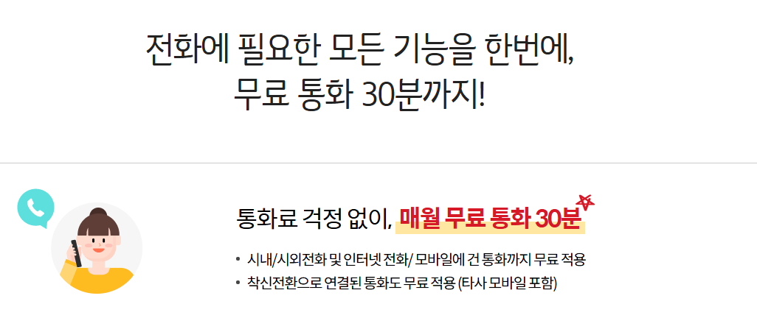

Slide 8
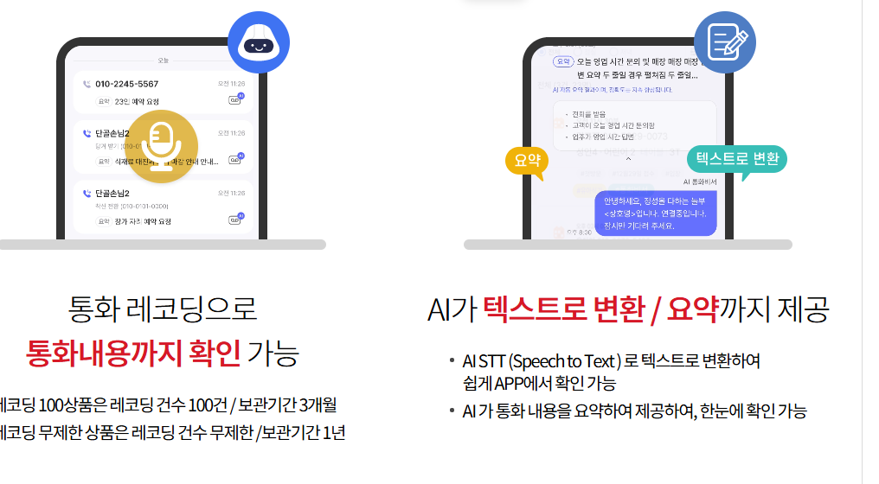

Slide 9
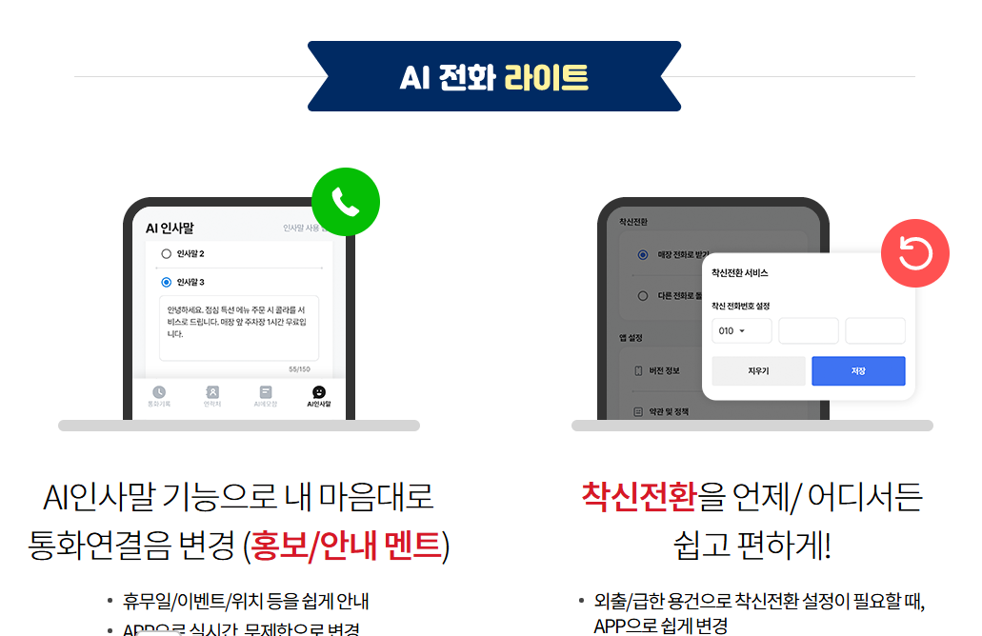

Slide 10
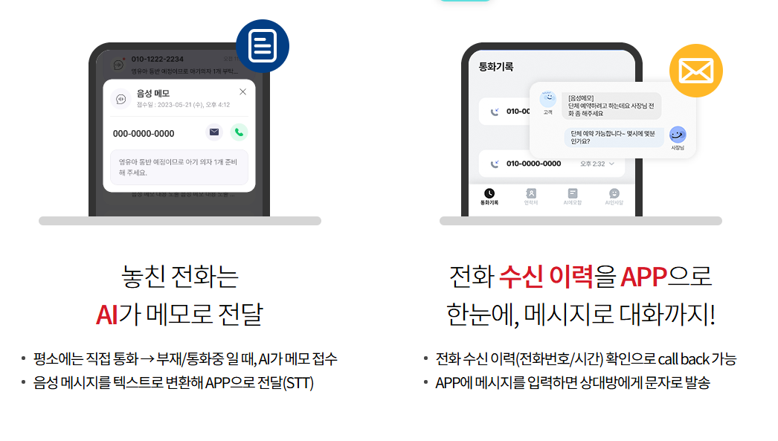

Slide 11
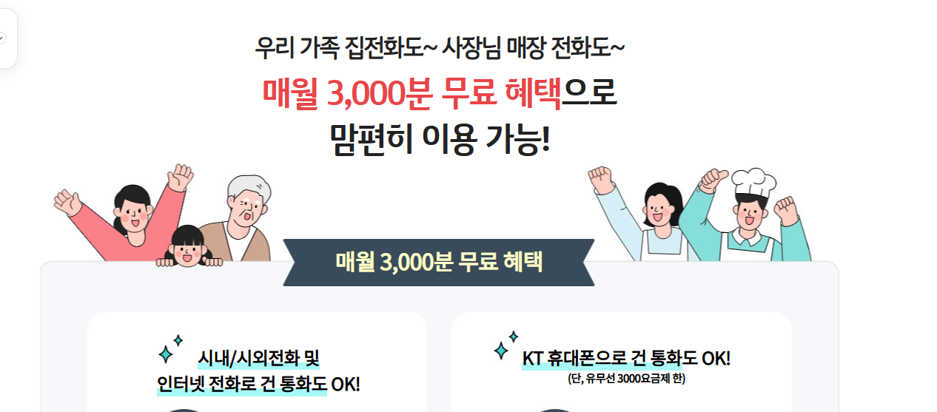

Slide 12
KT지니TV
매장 디지털마케팅 플래폼
나만의 광고,정보,TV를 하나로

Slide 13
프랜차이즈 확장에 따른
KT공급지원 상품
인터넷 | 전화 | CCTV
프랜차이즈 파워팩
하이오더 | 서빙로봇

Slide 14
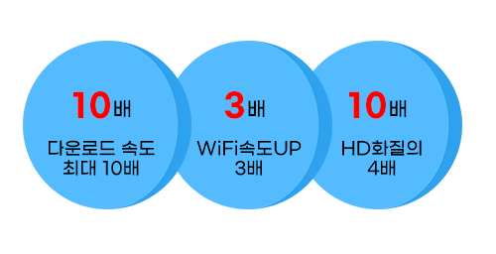
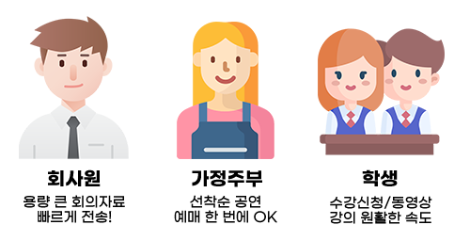


Slide 15
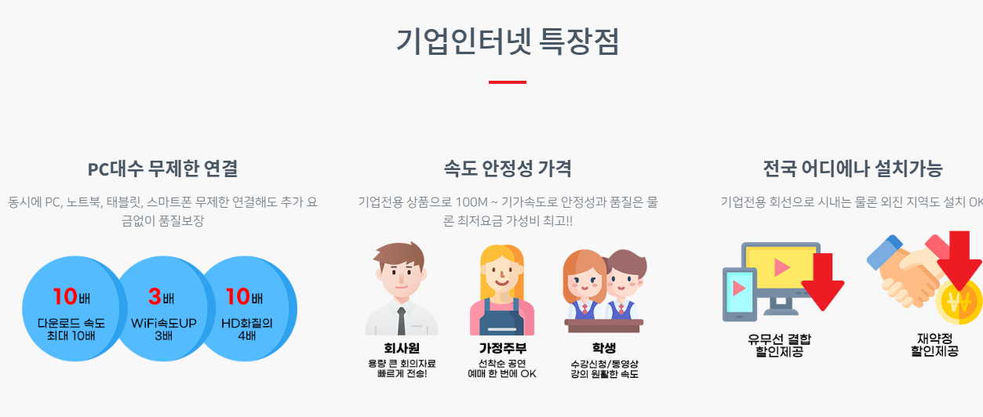

Slide 16
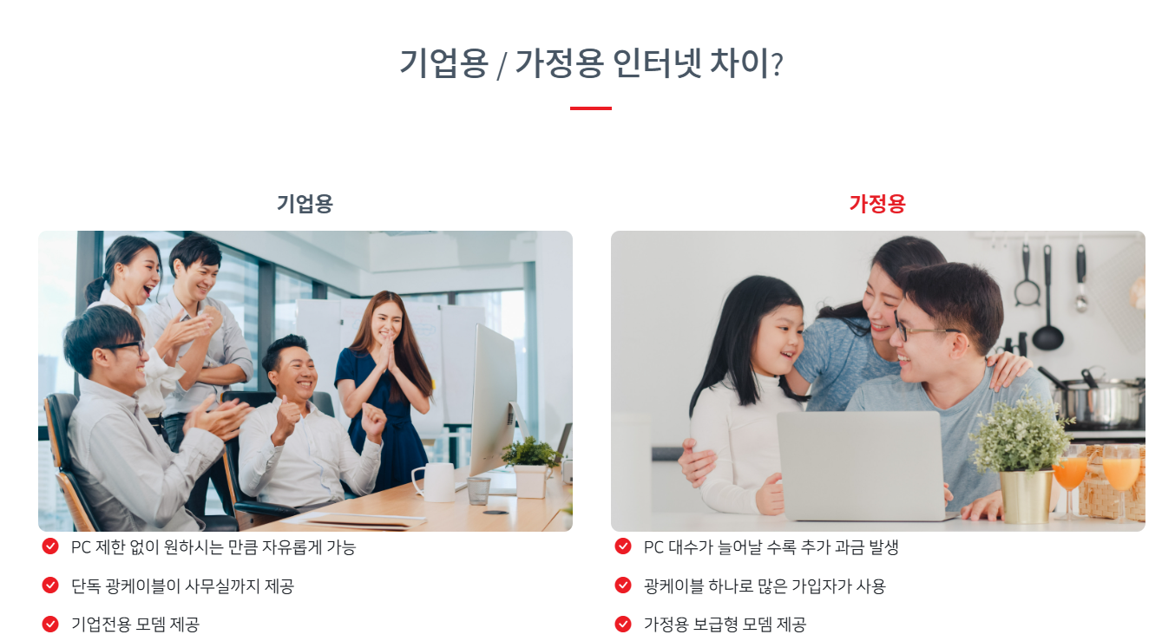

Slide 17
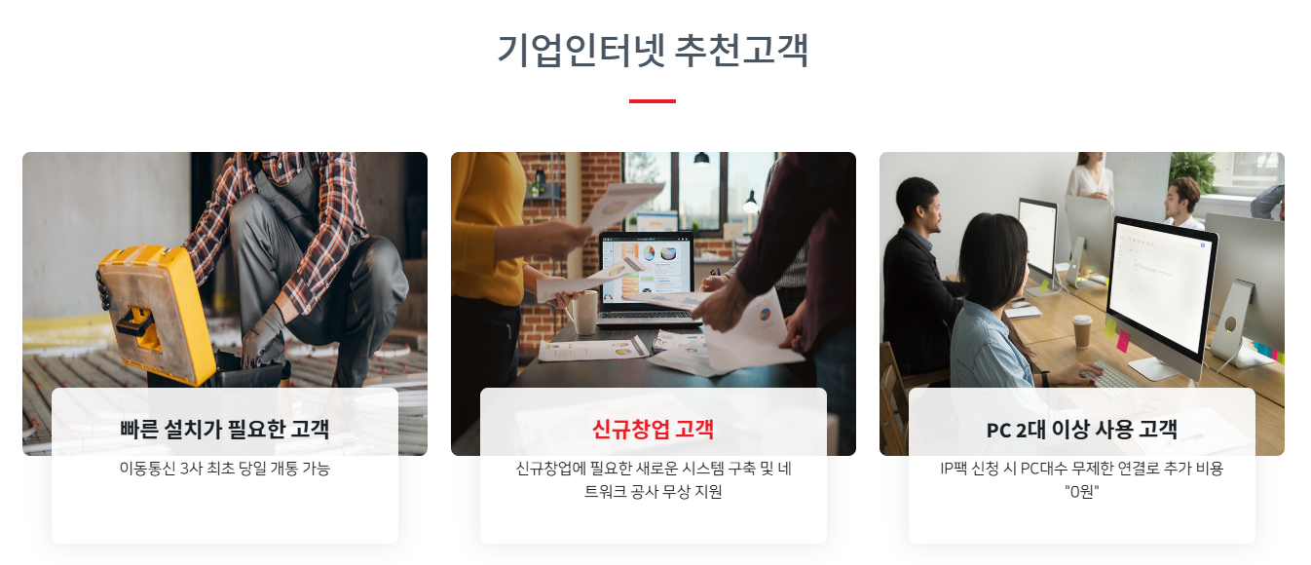

Slide 18

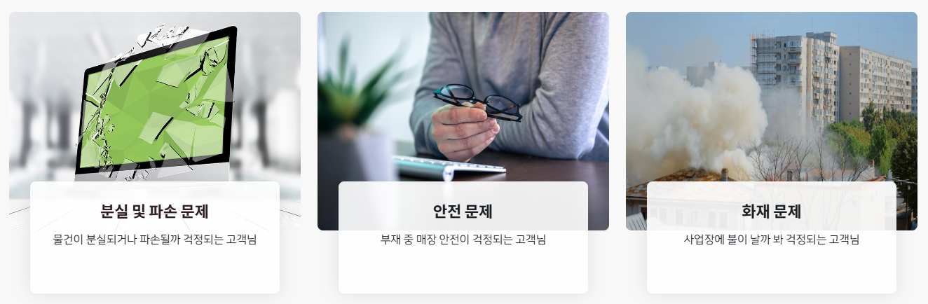

Slide 19
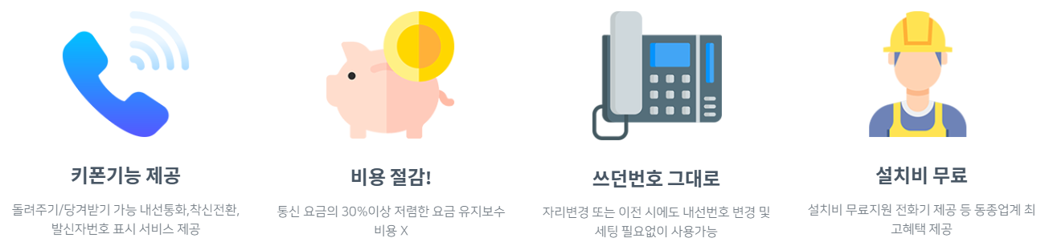
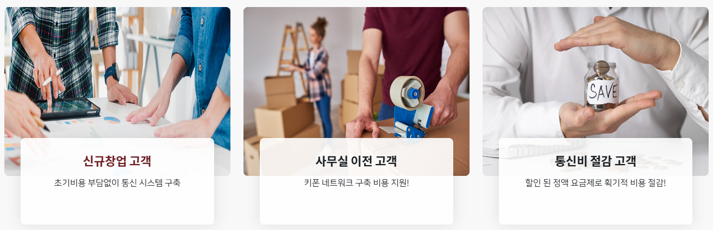

Slide 20


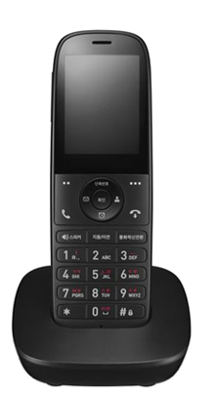
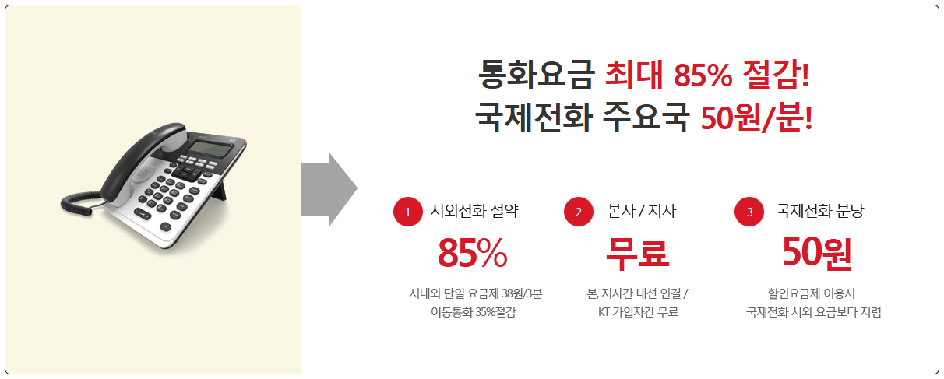
선호번호
우선부여
일반전화 · 매장전화

Slide 21
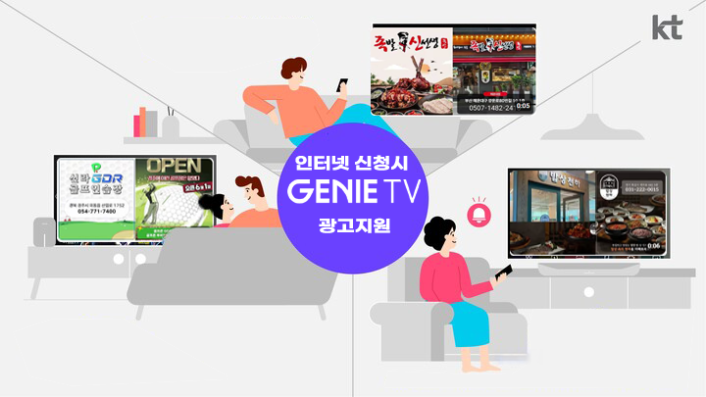
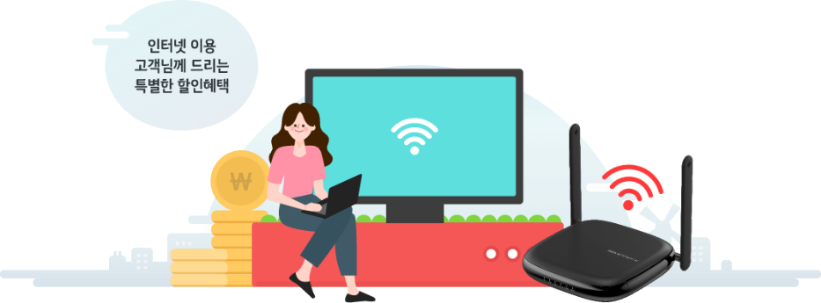
인터넷·IPTV

Slide 22
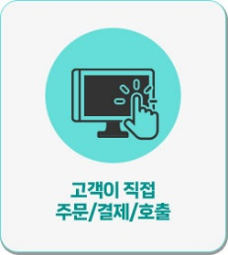
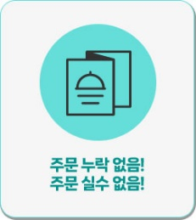
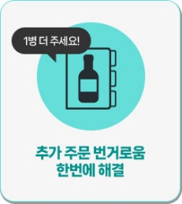
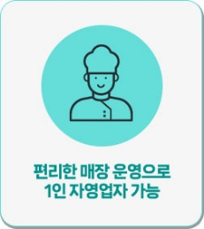
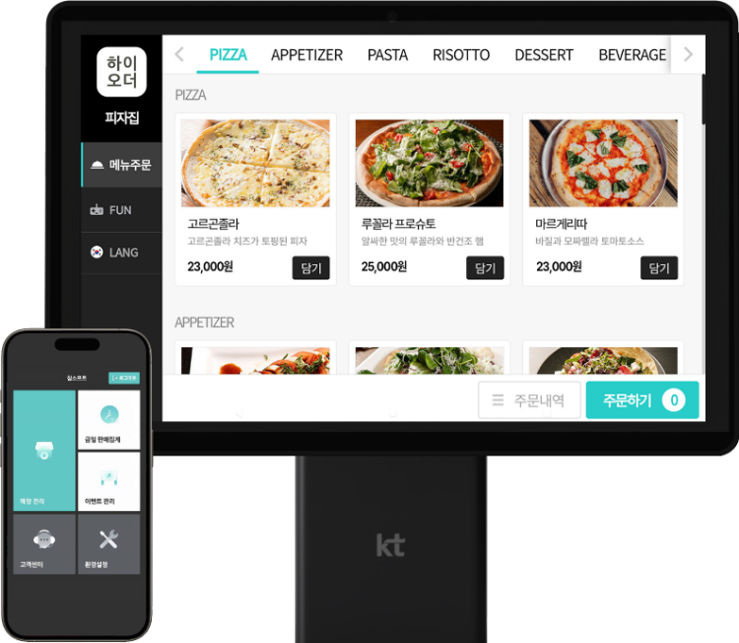

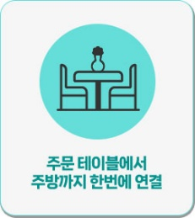
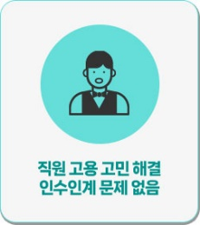
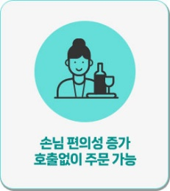
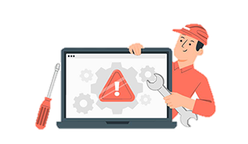

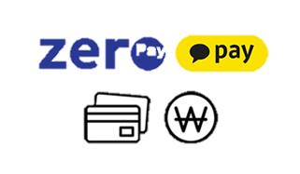
∙ 전국 어디든지 KT직영설치 및 A/S 가능
∙ 주말에도 콜센터 운영
∙ 안정적인 네트워크 환경 제공
∙ 다양한 결제 기능제공
(각종 페이 및 기프티콘)

Slide 23
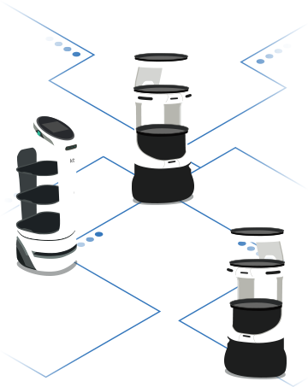


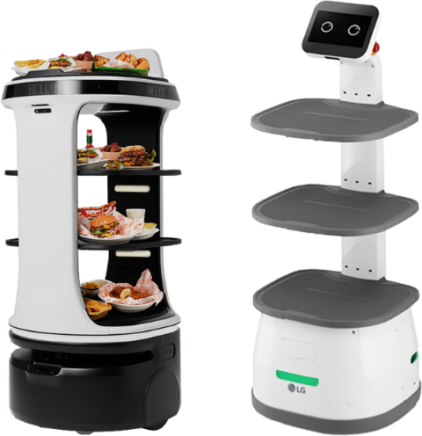



우리 매장의 새로운 일손을
오직 KT에서만 누릴 수 있는 혜택과 함께 하세요
2박 3일 무료체험 기회
직접 체험해보고 결정 매장환경 전문 컨설팅 제공
영업배상책임보험,휴업손해보험 제공
임대형 계약기간 만큼 제공 판매형일 경우 3년까지 제공
신속 A/S 무료, 설치 및 철거비 무료
임대기간동안 A/S무료 설치 및 철거비 80만원 상당
인테리어를 해치지 않는 깔끔한 디자인
천장에 마커시공 불필요 100% 완전 자율주행 로봇
믿을수 있는 국내생산
중국산이 아닌 국산로봇 파손 시 원활한 부품 수급가능

Slide 24
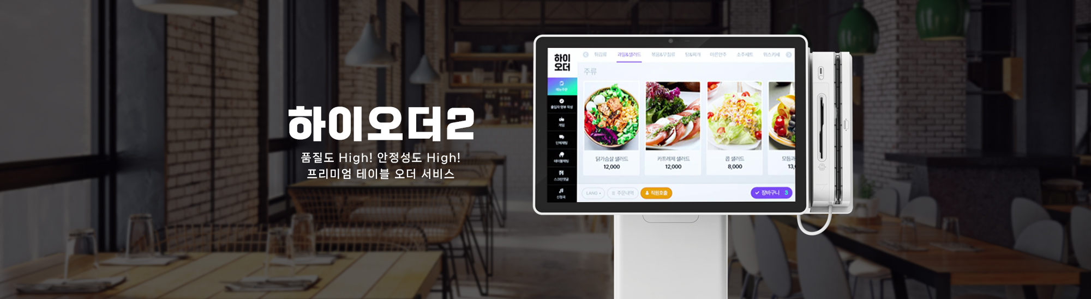

Slide 26
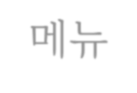
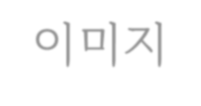
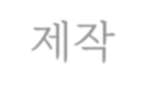
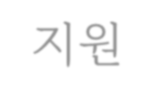

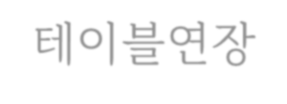
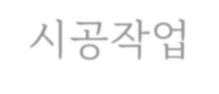

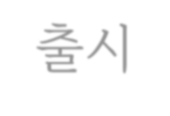































[청주지사] 하이오더 프랜차이즈 개통 사례_한양고깃집(청주지사 X 굿타임뷰)
메뉴 이미지 제작 지원
메뉴 이미지 자료가 없는 상황이라 AI 인공지능 서비스(ChatGPT)를 활용한 ‘한양고깃집’ 자체 이미지 제작
테이블연장 시공 작업
테이블 내 2개의 화구로 인한 적정기준 이상의 열감 발생되어 테이블 연장 시공작업 지원(굿타임뷰 이석보 이사)
신메뉴 출싯 지원 작업
한양고깃집 신메뉴(부대찌개) 출시에 따른 메뉴촬영 지원 및 홍보자료 제작을 통한 하이오더 업데이트 지원
SNS홍보영상 촬영 지원
‘지니TV우리동네‘ 서비스 지원을 위한 매장홍보 영상 및 신 메뉴 매출 확대 관련 지속적인 업무협의 진행 등
AICT 영업에서 안되는 것은 없습니다. 단지 시간과 정성이 들어 갈 뿐 입니다!

Slide 27
KT공급지원 상품
프랜차이즈 확장에 따른
AI상품
창업상품
통신상품
인터넷 | 전화 | CCTV
하이오더 | 서빙로봇
프랜차이즈 파워팩

Slide 28
프랜차이즈 확장에 따른
KT상품지원 계획
프랜차이즈
TV
지니쇼츠 광고
우리동네
TV
창업문의 활성화 지원
매장을 알리는 쇼폼 광고
인근 지니TV 이용자에게 홍보

Slide 29
프랜차이즈 확장에 따른
KT상품지원 계획
프랜차이즈
TV
지니쇼츠 광고
우리동네
TV
창업문의 활성화 지원
매장을 알리는 쇼폼 광고
인근 지니TV 이용자에게 홍보

Slide 30





지니TV 쇼츠영상 광고 무료제작
지역 / 권역 선정 집중 광고 송출
개업 초기 광고효과 탁월

Slide 31




하이오더
부족한 일손,
테이블 회전율과 매출고민
KT하이오더 로 고민해결!
비용 ↓
줄이고
매출 ↑
올리는

Slide 32


Slide 33


Slide 34

소상공인지원
통합 제안서

Slide 36


Ⅰ. WHAT
KT 서빙로봇 종류는 무엇이 있나요?
KT 서빙로봇으로 무엇을 할 수 있나요?

Slide 37


Slide 38
KT 소상공인지원 통합 제안서

Slide 39




¹⁻¹ KT 서빙로봇의 종류는 무엇이 있나요?
사장님의 어떤 매장 환경에도 딱 맞는 서빙로봇을 KT에서 고를 수 있습니다.

Slide 40





¹⁻² KT 서빙로봇으로 무엇을 할 수 있나요?
KT 서빙로봇은 서빙/순회/퇴식/안내의 방법으로 이용할 수 있습니다.
※ 모델에 따라 기능 제공 가능여부가 상이함
서빙모드
순회모드
퇴식모드
안내모드
5번 테이블로 안내합니다!
기능
가장 기본적인 기능이에요. 로봇이 주방에서 테이블까지 이동해요.
기능
로봇이 매장 내 테이블을 지정된 순서대로 돌면서 서빙해요.
기능
서빙모드의 반대입니다. 로봇이 테이블에서 주방까지 이동해요.
기능
손님을 안내하는 기능이에요. 로봇이 테이블까지 안내해요.
용도
조리가 완성된 메뉴를 주방에서 테이블까지 배달해요.
단무지 등 리필이 잦은 반찬, 냅킨 등을 올려두고 로봇을 순회시켜요.
용도
고객이 떠난 후 테이블의 빈 그릇을 로봇이 주방까지 가져가요.
용도
고객이 떠난 후 테이블의 빈 그릇을 로봇이 주방까지 가져가요.
용도
외식업뿐만 아니라 스크린골프장, 도서관 등
다양한 곳에서 사용되는 모드에요.
호텔의 경우 다과, 브로슈어를 올려두고 로비 순회를 해요.
코로나 시대,
테이블 소독을 더 꼼꼼히 하는 일에 시간을 할애할 수 있어요!
Tips !
코로나 시대,
테이블 소독을 더 꼼꼼히 하는 일에 시간을 할애할 수 있어요!
Tips !
Tips !
Tips !

Slide 41
































¹⁻² KT 서빙로봇으로 무엇을 할 수 있나요?
KT 서빙로봇은 다양한 매장 솔루션과 연동하여 사용할 수 있습니다.
KT 하이오더(주문 솔루션)와 함께 사용하면 서빙 업무 뿐 아니라, 주문과 결제까지 무인으로 해결 가능합니다.
로봇 하이오더

Slide 42

Ⅱ. WHY
왜 서빙로봇이 필요한가요?
KT 서빙로봇이어야만 하는 이유
KT 서빙로봇 Reference

Slide 43
























































²⁻¹ 왜 서빙로봇이 필요한가요?
로봇은 힘든 업무를 견디는 직원들에게 최고의 복지입니다! 로봇 사용 시, 평소 업무량의 36% 절감 효과가 있습니다.
하루 일할 때 직원은 총 몇 걸음이나 걸어야 할까?
구분 | 직원 수 | 주방에서 가장 먼 테이블 까지의 걸음 수 | 총 테이블 수 | 하루 테이블 회전 수 | 한 테이블 당 서빙 횟수 | 합계
시뮬레이션 가정 | 2명 | 20걸음 | 20개 | 4회 | 7회 | 28,000보 (14,000보/인)*
한국인 일평균 걸음 6,500보인데 비해, 외식업 직원은 14,000보에 육박!
※ 모든 값은 가정과 추정치임.
※ ‘테이블 수*거리*왕복*회전 수* 서빙 수’의 합
한 번 손님이 올 떄 직원은 몇 번 서빙을 해야 할까?
평상 시 이동 횟수
: 최소 7회
리필 서빙
+a
퇴식/소독
평상 시 필요 힘의 양
: 7
좌석 안내 식기류 세팅
※ 한 번 서빙하는 데 소요되는 힘이 1이라 가정
주문 접수
반찬 세팅
메인 서빙
그 중,
짐을 들고 서빙하는 횟수
: 최소 5회
로봇 사용 시, 필요 힘의 양
: 4.5
좌석 안내
식기류 세팅
주문 접수
반찬 세팅
메인 서빙
리필 서빙
+a
퇴식/소독
로봇을 사용하면 평소 업무량의 36%를 절감해주는 효과!

Slide 44









²⁻¹ 왜 서빙로봇이 필요한가요?
로봇 2대는 사람 1명의 역할을 대체합니다. 직원과 로봇이 함께 일하는 환경을 만들면 고정 인건비를 절감할 수 있습니다.
고객이 체감할 수 있는 로봇의 효과
고정비용 뿐만 아니라 직원의 일평균 걸음 수 까지, 로봇 도입의 효과를 고객이 직접 체감할 수 있습니다.
인건비 월 고정비용 비교(예)
서빙로봇 2대가 사람 1명의 역할을 대체한다고 가정했을 때, 직원1명+로봇1대로 1.5명의 인원 효과와 36만원의 고정 비용 절감
X1.5배 인원,
실 고용인원은 1명일 때,
7,000,000
직원만 고용했을 때
X1.25 배 인원, 71만원
36만원 절감효과 절감효과
X2배
고용효과
6,000,000
직원+로봇
X2 배 인원,
도입 전
40%↑
도입 전
도입 후
71만원 절감효과
36%↓
도입 후
X1.5배
고용효과
5,000,000
X1.5 배 인원,
1.4만보
로봇2대
36만원 절감효과
4,000,000
로봇1대
8.9천보
8시간
11시간
기존
3,000,000
2,000,000
1,000,000
일평균 걸음 수
일 노동 시간
월 고정 비용
0
※ 일 노동시간은 로봇가동 가능시간 기준
구분 | 1.5인의 효과 | 2인의 효과 | 2.5인의 효과 | 3인의 효과
직원+로봇 비율 | 직원1명+로봇 1대 | 직원1명+로봇 2대 | 직원2명+로봇 1대 | 직원2명+로봇 2대

Slide 45











²⁻¹ 왜 서빙로봇이 필요한가요?
인기만점 로봇! 로봇을 신기해하는 고객들의 SNS 홍보로, 고객만족도와 매장 홍보효과를 동시에 얻을 수 있습니다.
고객 상호명, 프랜차이즈 별 Custom 등 다양한 맞춤 Wrapping 가능
각종 포털 블로그, 인스타그램, YouTube 등 자연스러운 SNS 노출

Slide 46












²⁻¹ 왜 서빙로봇이 필요한가요?
사장님께서 직접 말씀하십니다. KT 서빙로봇은 인력난 시대의 해법이고 효율적인 매장 운영의 혁명입니다!
“
“
“
“

Slide 47

²⁻² KT 서빙로봇이어야만 하는 이유
이것만은 꼭! KT 서빙로봇의 강점
KT 플랫폼을 통한 최적 설계, 로봇 도입 효과 극대화
매장 환경에 제약 없는 검증된 자율 주행 방식 믿을 수 있는 Made in KOREA
전국 로봇 전담 인력의 신속한 A/S 대응

Slide 48





²⁻² KT 서빙로봇이어야만 하는 이유
이것만은 꼭! KT 서빙로봇의 강점
KT 플랫폼을 통한 최적 설계, 로봇 도입 효과 최대화
매장 환경에 제약 없는 검증된 자율 주행 방식
믿을 수 있는 Made in KOREA
전국 로봇 전담 인력의 신속한 A/S 대응

Slide 49
²⁻² KT 서빙로봇이어야만 하는 이유
경쟁사 대비 KT 로봇의 강점
구분 | KT 로봇 | 경쟁사(저가형 천장 마커 로봇)
주행 방식 | 지도에 기반한 위치인식 및 자율주행 | 천장 마커 기반의 위치인식 및 주행
주행불가 영역 | 지도상의 금지구역 | 천장 마커가 없는 구역, 천장이 없거나 높은 공간, 경로가 미 설정된 목적지 등
지향점 | 유연성, 안전성 | 목적성
바닥 장애물 인식 | 4cm 이상 장애물 인식 | 10cm 이상 장애물 인식
천장 인테리어 | 미 훼손 | 훼손
매장 인테리어 변경 시 | 간단한 지도 편집 | 천장 마커 위치 변경 필요
폐업 시 원상복구 | 불요 | 원상복구 비용 소요
보험 가입 | 영업배상보험, 휴업손해보험 가입 | 휴업손해보험 미 가입
B/S (Before Service) | KT 플랫폼 통한 원격 관제 | 미 제공
A/S | 365/24 고객센터, 전국 신속 AS | -
플랫폼 및 편의 기능 | 모바일App 등 다양한 편의 기능 제공 | -

Slide 50

























































²⁻² KT 서빙로봇이어야만 하는 이유
로봇 관제 플랫폼으로 원격 모니터링뿐만 아니라, 전국 어디서든 발빠른 기술지원 출동까지, 로봇도 역시 KT입니다.
Cloud 기반 로봇 관제 플랫폼으로 매장 별 최적의 로봇 사용법 제시
전국 어디서나 빠른 기술지원, 로봇도 역시 KT!
※ R-Brain 예시)
100% KT 직원으로 구성된 전국 로봇 전문팀의 기술지원
전국 어디서나
전화 한 번으로 문의 해결
(365일, 24시간)
매장 내 로봇 운용 상태* 데이터, 오류 탐지, 배터리 상태 등 통계 데이터 수집
수집된 데이터로 매장별 최적의 사용법 탐구 가능
※ 로봇 운용 상태: 서빙건수, 성공률, 운행거리, 운행시간, 오류탐지, 서빙동선체크 등

Slide 51







²⁻² KT 서빙로봇이어야만 하는 이유
내 손에서 스마트한 로봇 관리! 직접 로봇까지 달려가서 제어할 필요가 없습니다.
KT Robocare App. 주요 화면
로봇을 앱으로 제어
음성멘트와 이동음 변경
로봇 사용 리포트 추출
업종 별 고객이용사례

Slide 52








²⁻³ KT 서빙로봇 Reference
KT 서빙로봇과 함께한 대표적 사례
여러 대 로봇을 함께 사용, 멀티로봇
로봇 + 주문솔루션
로봇 + 호출/차임벨
고객명
전주 모악산 소야
고객명
고양 그 남자의 모밀소바, 손만두 전골
고객명
세종 나사 스크린골프장
1000평 규모 스크린골프장
(룸 13개, GDR타석 운영)
로봇 + 호출벨 + 차임벨 조합 운영
고객환경
350평(3층) 규모의 대형 정육 식당
고객환경
단골 고객이 자주 오는 대형 일식집
고객환경
활용방식
16대 멀티로봇 상시운영 중
활용방식
주문 시스템과 로봇 2대를 결합하여 운영 중
활용방식
. 주방주문통합시스템(KDS, Kitchen Display System)과 연동
. 사장은 주문/결제/배달현황을 한 눈에 볼 수 있음
. 고객이 자리에서 메뉴 선택/결제 ~ 서빙은 로봇이 대신함
. 메뉴를 담은 로봇을 출발시키며 동시에 호출벨을 누름
. 연동된 룸에 차임벨 알람이 뜨면 고객이 메뉴 수령
(주문 받는 직원 zero, 로봇이 서빙과 퇴식 업무 전담)
(자리에서 주문하면 2대의 로봇이 각 구역 담당하여 서빙)
(로봇이 도착했음을 알리는 차임벨 알림)

Slide 53

²⁻⁴ KT 서빙로봇 판매 유형 구분

Slide 54

²⁻⁴ KT 서빙로봇 요금제(24.12월 정책기준)

